Slide 1
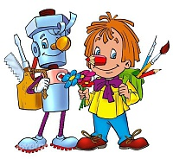
Муниципальное автономное дошкольное образовательное учреждение «Детский сад № 373 комбинированного вида «Скворушка» г. Новосибирск 2019 г
Проект
«Гость группы»
Подготовили:
Красотина Татьяна Анатольевна,
Антохина Татьяна Николаевна.
Воспитатели старшей группы
«Вишенка»

Slide 2
Актуальность проекта
ФГОС ориентируют нас на взаимодействие с родителями: «родители должны участвовать в создании условий для полноценного и своевременного развития ребёнка в дошкольном возрасте должны быть активными участниками образовательного процесса…».
Родители — естественные учителя своего ребенка, от них зависит чрезвычайно много, в их руках очень сильное воспитательное средство — любовь к своему ребенку. В рамках проекта мы постарались организовать такую среду, и создать такие условия, чтобы эта любовь и поддержка помогла детям решить речевые проблемы, чтобы приобретённые умения и навыки дети могли применить в практических ситуациях и взрослыми учитывались факторы, влияющие на развитие речи ребенка.
Предлагаемая подборка мероприятий помогает организовать качественное проектирование образовательного процесса в соответствии с ФГОС, а также повышает профессиональные компетенции педагогов.

Slide 3
Цель проекта: создание и совершенствование условий для выравнивания стартовых возможностей для детей группы комбинированной направленности, используя ресурсные возможности детей, педагогов и родителей. Задачи проекта: 1. Создание единой образовательной среды для детей, имеющих различающие стартовые возможности. 2. Организация мероприятий позитивного характера для детей с учетом потребностей и индивидуальных особенностей с активной помощью родителей. 3. Выявление и распространение в муниципальной образовательной системе передового взаимодействия семьи и образовательного учреждения. Вид проекта – практико-ориентированный Длительность проекта – долгосрочный Участники – воспитанники группы «Вишенка», родители.

Slide 4
Этапы реализации проекта:
1. Подготовительный
Определение цели и задач проекта.
Мотивация детей и родителей на предстоящую деятельность.
Разработка плана работы с детьми, форм работы с родителями.
2. Основной
Осуществление запланированной деятельности с детьми и родителями. Проведение мероприятий с родителями «Гость группы».
3. Итоговый

Slide 5
1. Подготовительный
Определение цели и задач проекта. Мотивация детей и родителей на предстоящую деятельность.
Разработка плана работы с детьми, форм работы с родителями.

Slide 6
Приглашение на мероприятие с участием родителей «Гость группы»
Проект
«Раз словечко, два словечко»

Slide 7
Объявление для родителей об участии в реализации мероприятий проекта
Проект «Самоделкин»

Slide 8
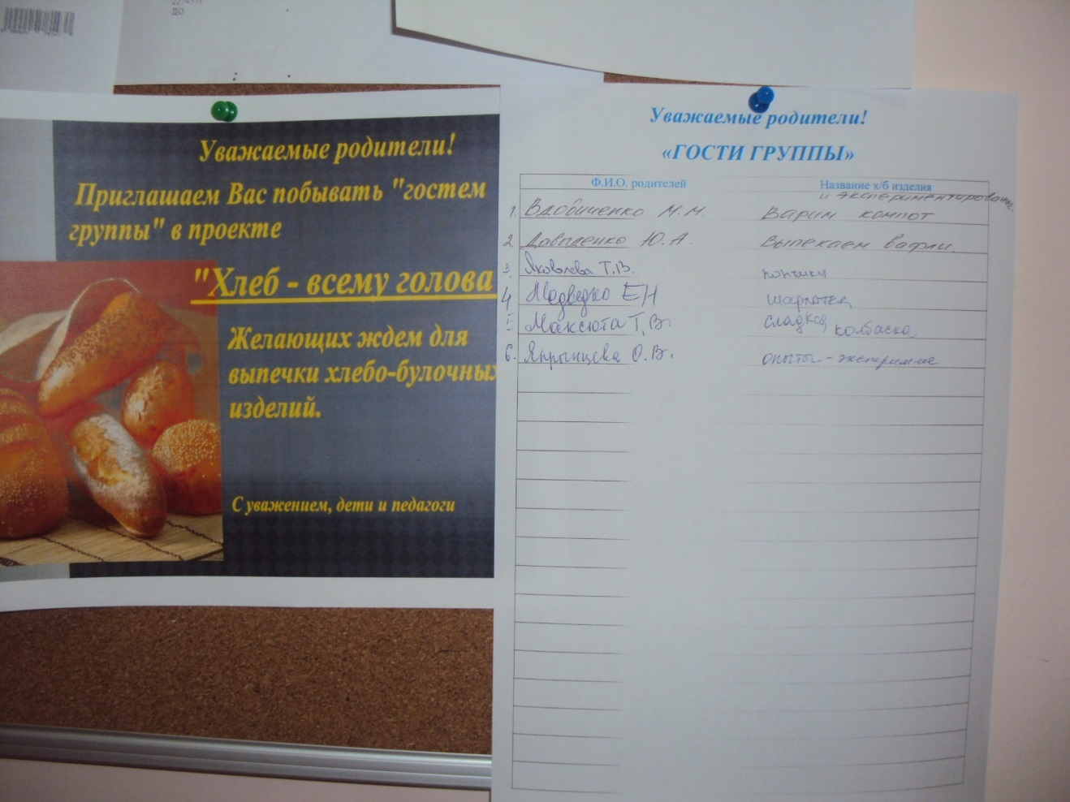
Объявление для родителей об участии в реализации мероприятий проекта
Проект «Хлеб- всему голова»

Slide 9
2. Основной
Осуществление запланированной деятельности с детьми и родителями. Проведение мероприятий с родителями «Гость группы».

Slide 10
«Гость группы» Мероприятия с родителями в группе «Вишенка» 2017 – 2019 г
Проект
«Гость группы»
Проект
«Раз словечко, два словечко»
Проект «Самоделкин»
Проект
«Хлеб – всему голова»

Slide 11
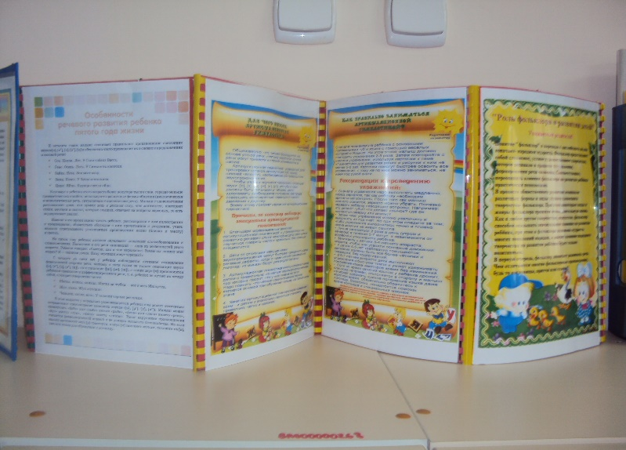
Консультации для родителей
Проект
«Раз словечко, два словечко»

Slide 12
Приглашение на семейный праздник «Говорушки»
Проект
«Раз словечко, два словечко»

Slide 13
Семейный праздник «Говорушки»
Проект
«Раз словечко, два словечко»

Slide 14
Показ сказки «Пых»
Проект
«Раз словечко, два словечко»

Slide 15
Проект
«Раз словечко, два словечко»
Отзывы родителей
о семейном празднике «Говорушки»

Slide 16
Проект
«Раз словечко, два словечко»
Отзывы родителей
о семейном празднике «Говорушки»

Slide 17
Проект
«Раз словечко, два словечко»
Отзывы родителей
о семейном празднике «Говорушки»

Slide 18
Проект
«Раз словечко, два словечко»
Отзывы родителей
о семейном празднике «Говорушки»

Slide 19
Проект
«Раз словечко, два словечко»
Отзывы родителей
о семейном празднике «Говорушки»

Slide 20
Проведение мероприятия с участием родителей «День открытых дверей»
Проект
«Раз словечко, два словечко»
Провела Кожурина Ольга Николаевна
Занятие – развитие речи

Slide 21
Проведение мероприятия с участием родителей «День открытых дверей»
Проект
«Раз словечко, два словечко»
Провела Сухоребрик Татьяна Александровна
Прогулка

Slide 22
Проведение мероприятия с участием родителей «Гость группы»
Проект
«Раз словечко, два словечко»
Ильиных Светлана Леонидовна
Сказка «Царевна-Лягушка»

Slide 23
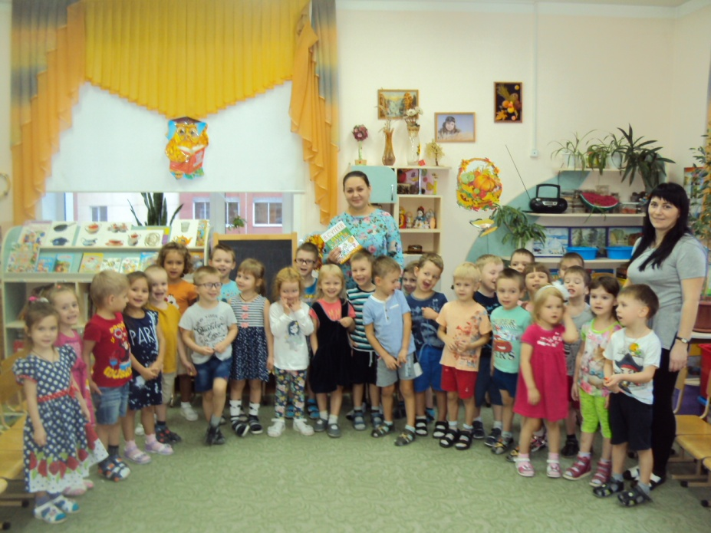
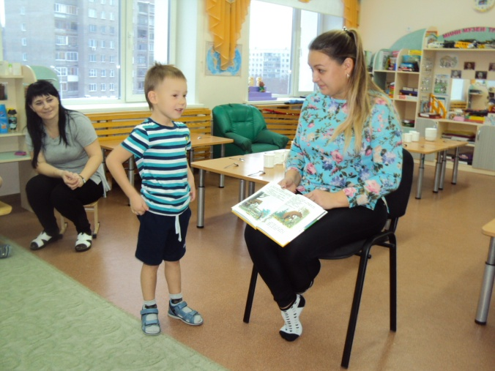
Проведение мероприятия с участием родителей «Гость группы»
Проект
«Раз словечко, два словечко»
Тютерева Наталья Сергеевна
Владимир Сутеев «Дядя Миша»

Slide 24
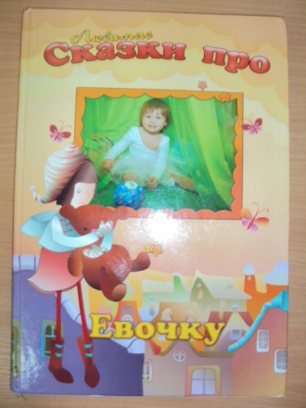
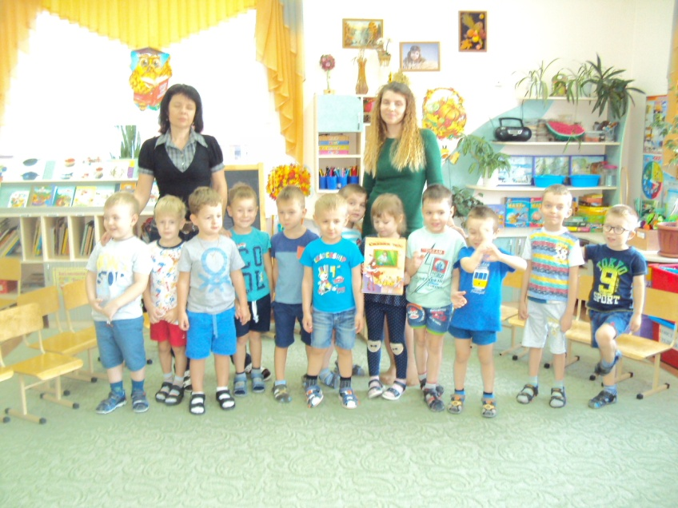
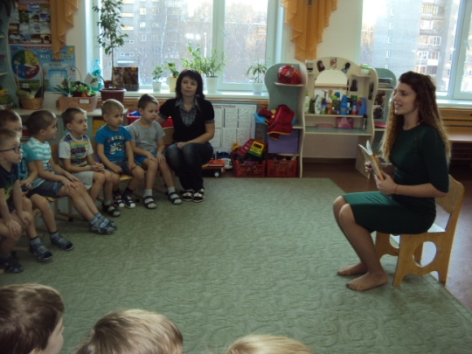
Проведение мероприятия с участием родителей «Гость группы»
Проект
«Раз словечко, два словечко»
Максюта Татьяна Валерьевна
«Сказка про Евочку»

Slide 25
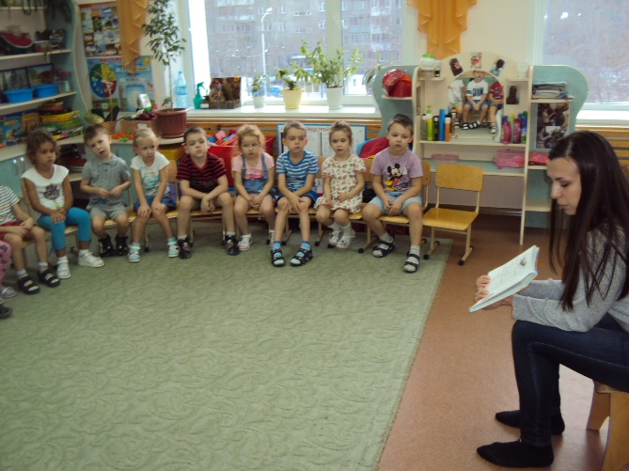
Проведение мероприятия с участием родителей «Гость группы»
Проект
«Раз словечко, два словечко»
Медведко
Екатерина Николаевна
«Усатый полосатый»

Slide 26
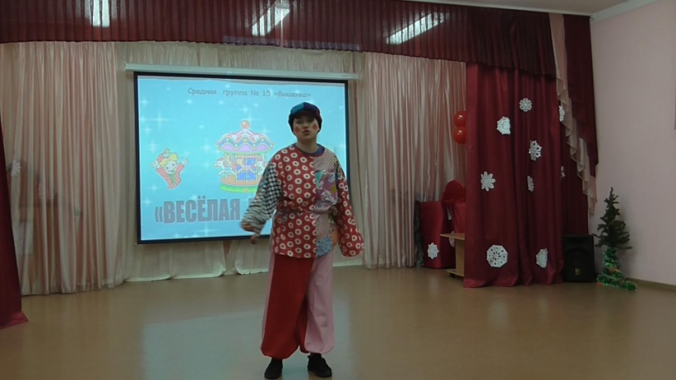
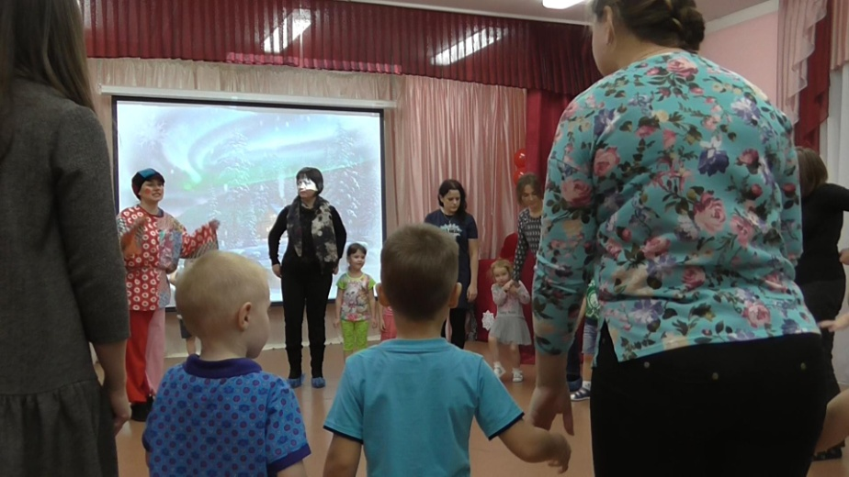
Праздник с родителями «Весёлая карусель»
Проект
«Раз словечко, два словечко»

Slide 27
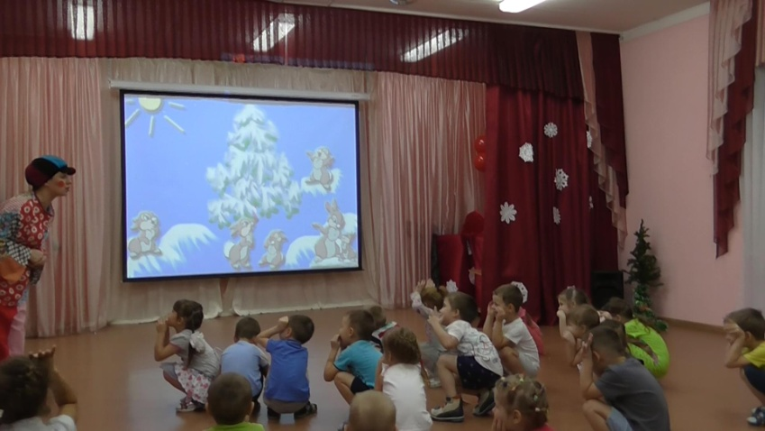
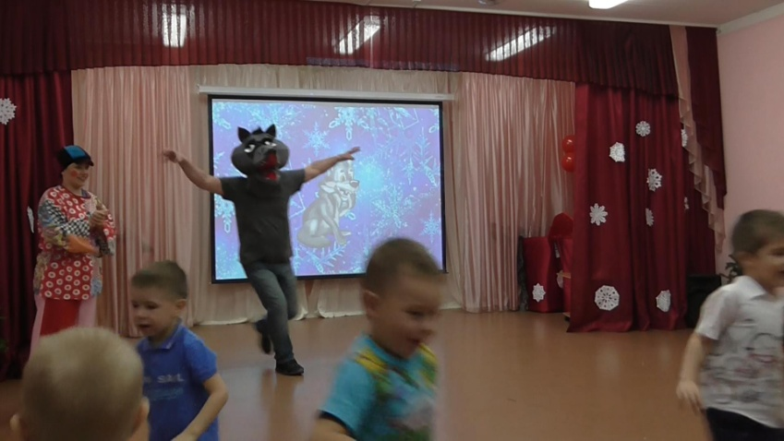
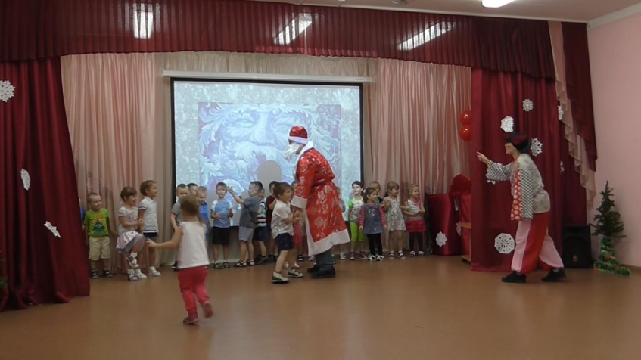
Праздник с родителями «Весёлая карусель»
Проект
«Раз словечко, два словечко»

Slide 28
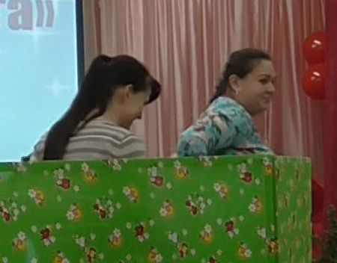
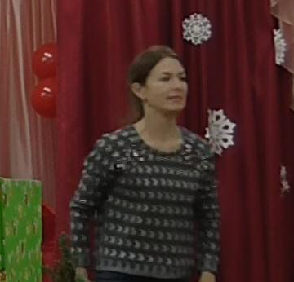
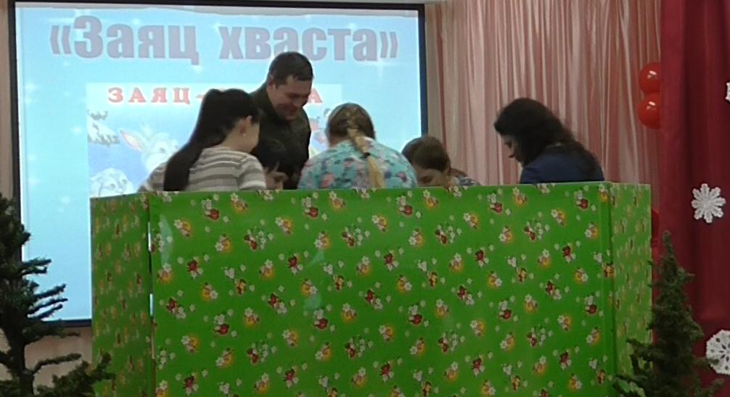
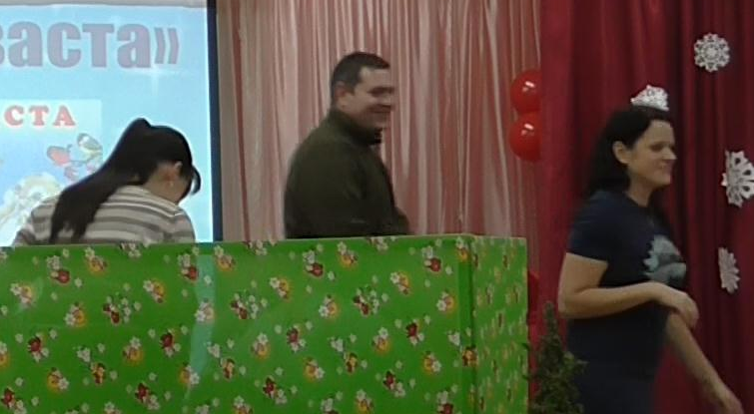
Праздник с родителями «Весёлая карусель» сказка с участием родителей
Проект
«Раз словечко, два словечко»

Slide 29
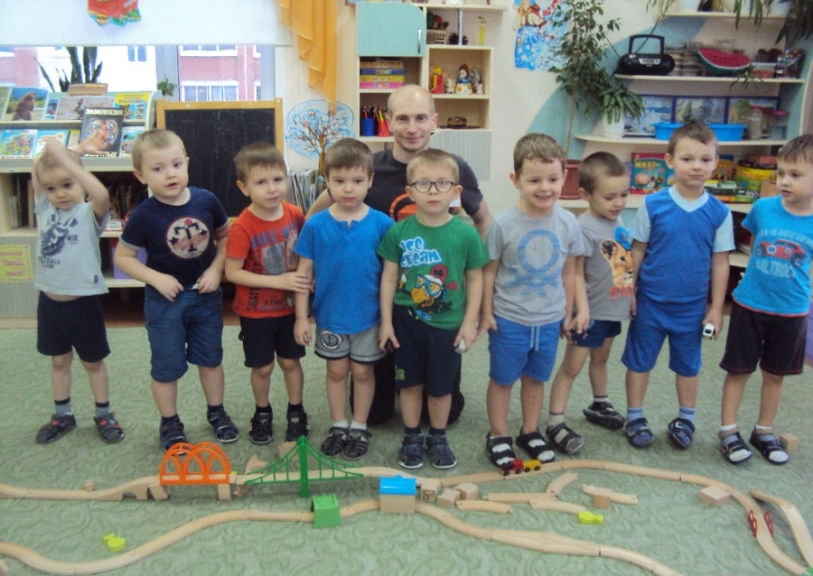
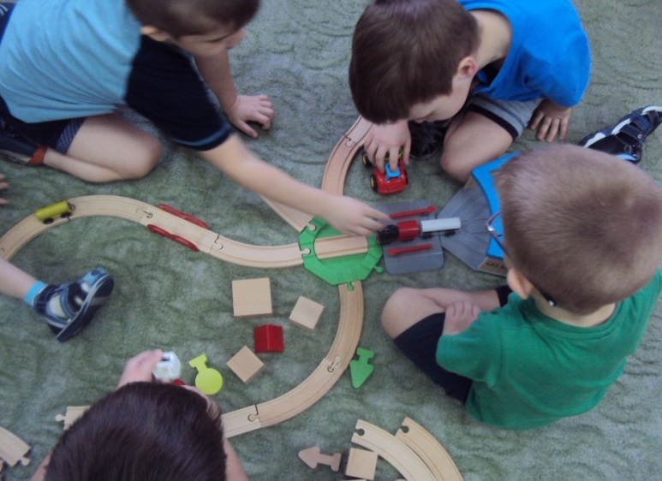
Камелин Валентин Аркадьевич «Постройка железной дороги»
Проект «Самоделкин»

Slide 30
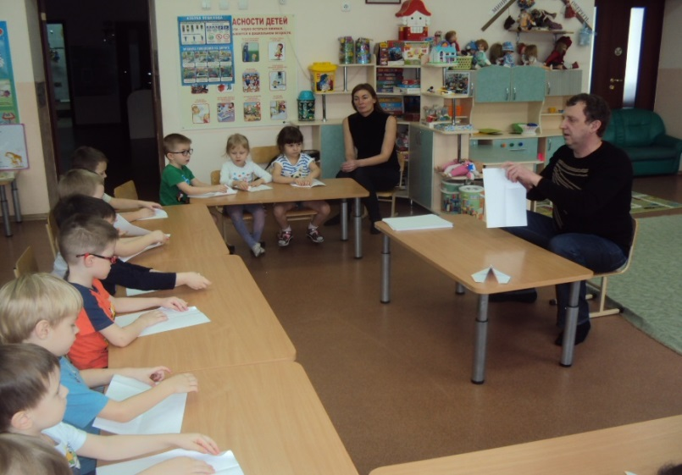
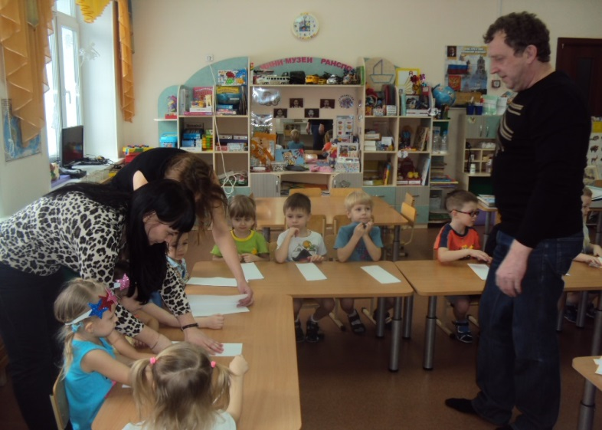
Степанов Андрей Николаевич «Изготовление самолетиков»
Проект «Самоделкин»

Slide 31
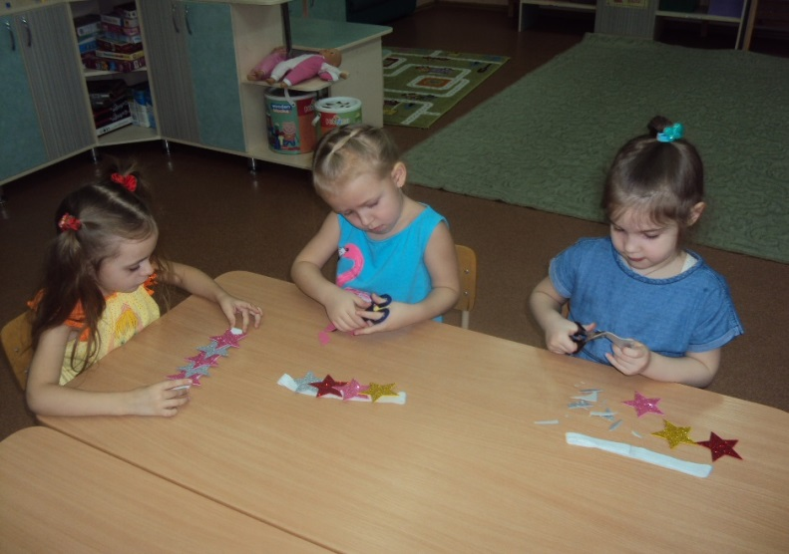
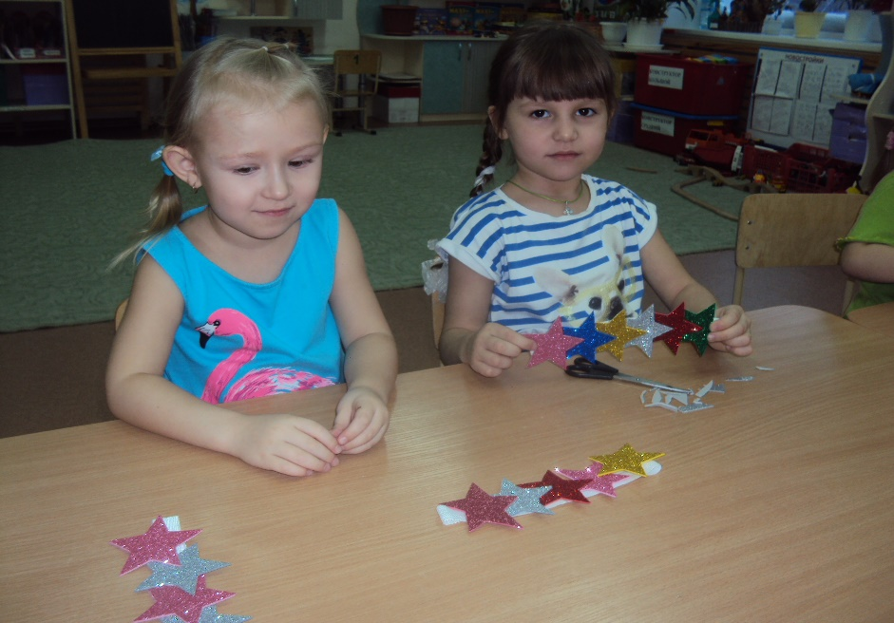
Яковлева Татьяна Владимировна «Изготовление ободков»
Проект «Самоделкин»

Slide 32
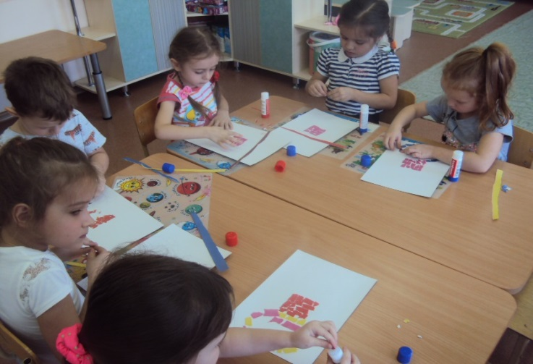
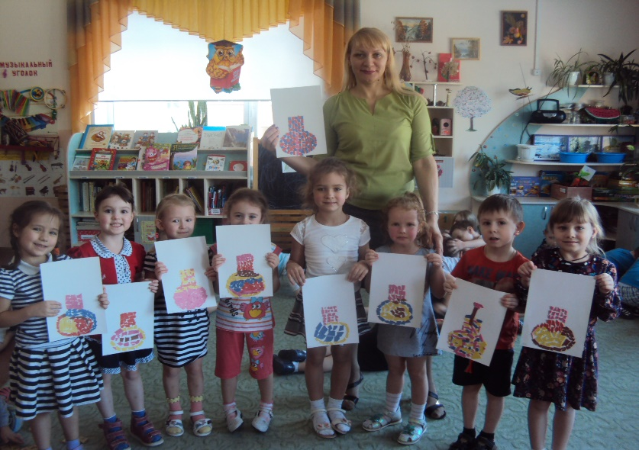
Ильиных Светлана Леонидовна «Обрывная аппликация»
Проект «Самоделкин»

Slide 33
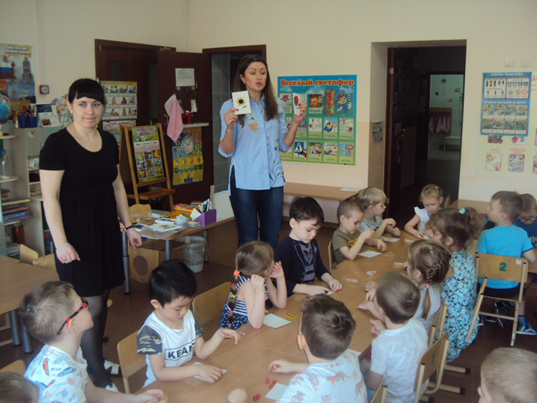
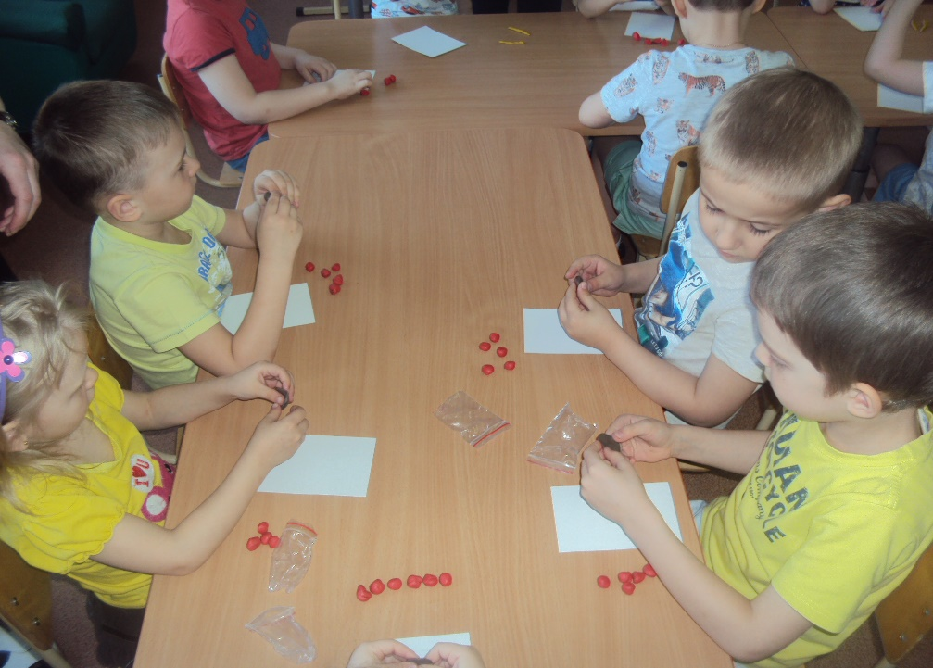
Зарецкая Ольга Владиславовна «Изготовление цветов из пластилина»
Проект «Самоделкин»

Slide 34
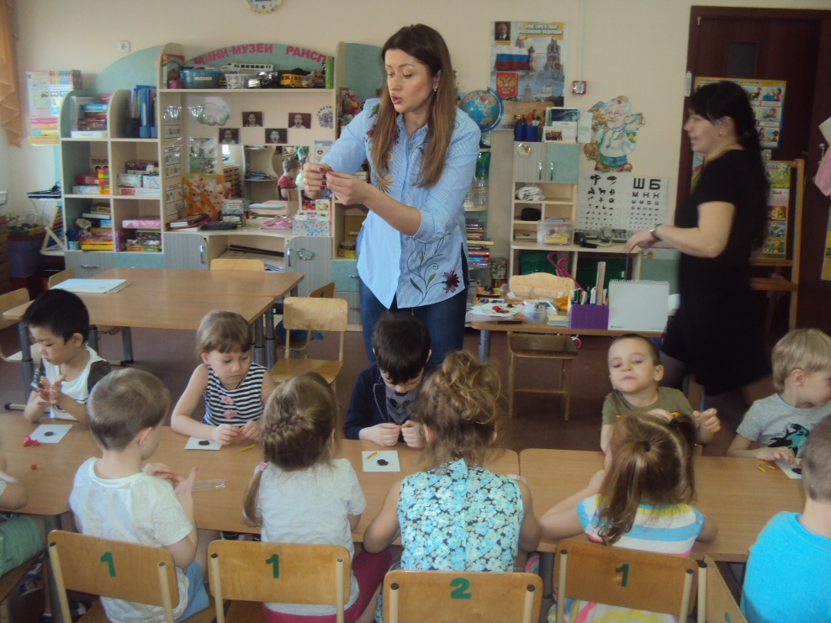
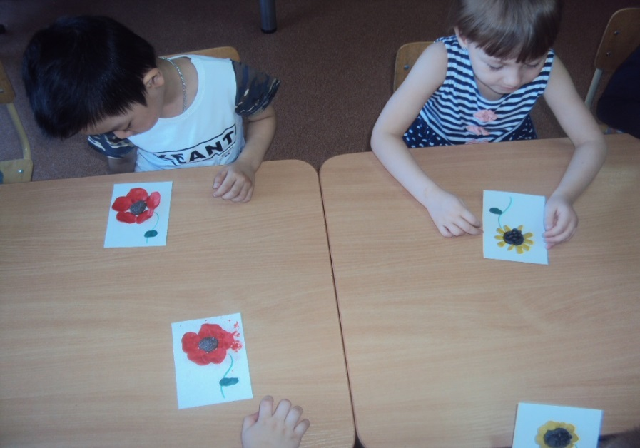
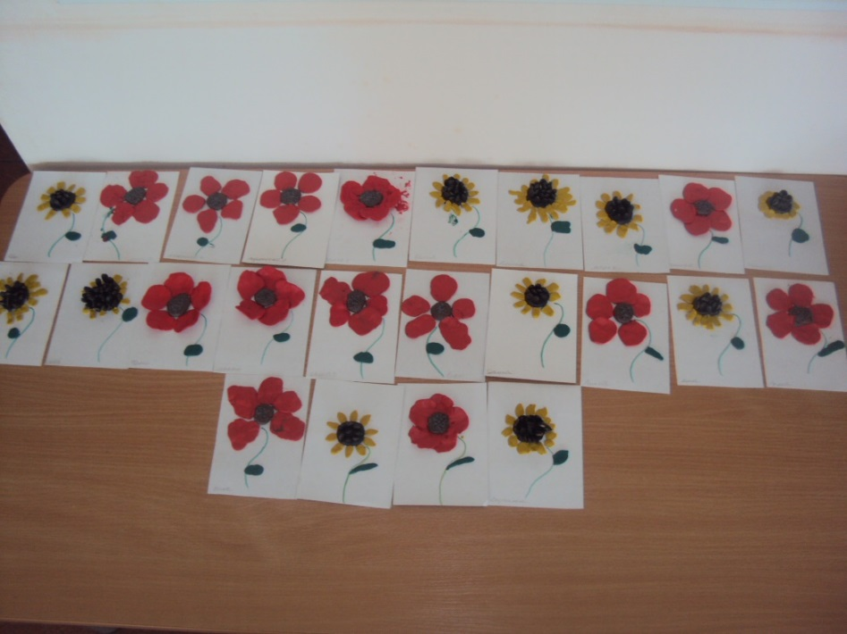
Проект «Самоделкин»

Slide 35
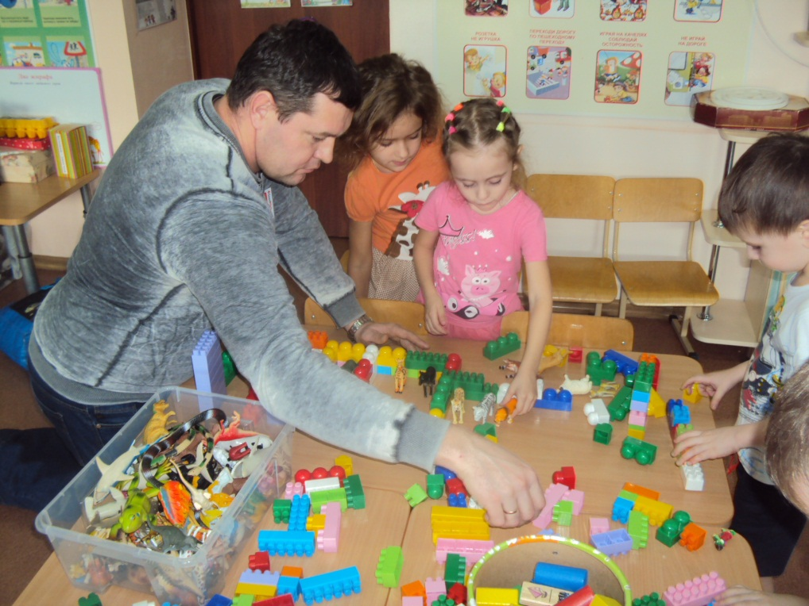
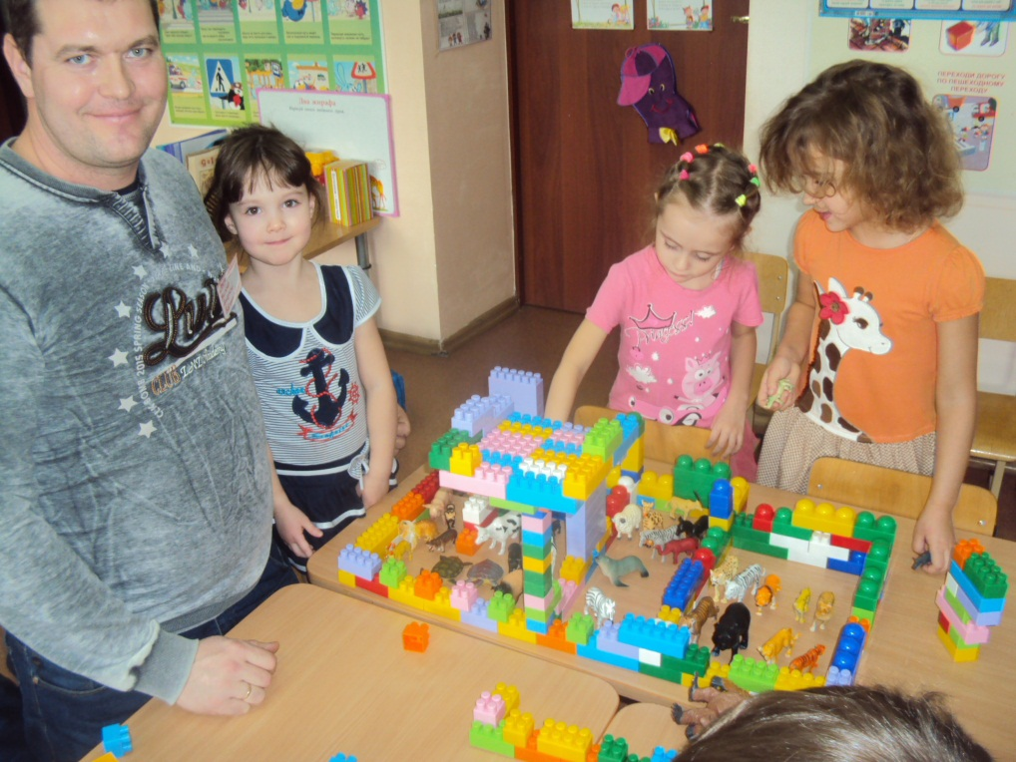
Михно Андрей Евгеньевич «Город будущего»
Проект «Самоделкин»

Slide 36
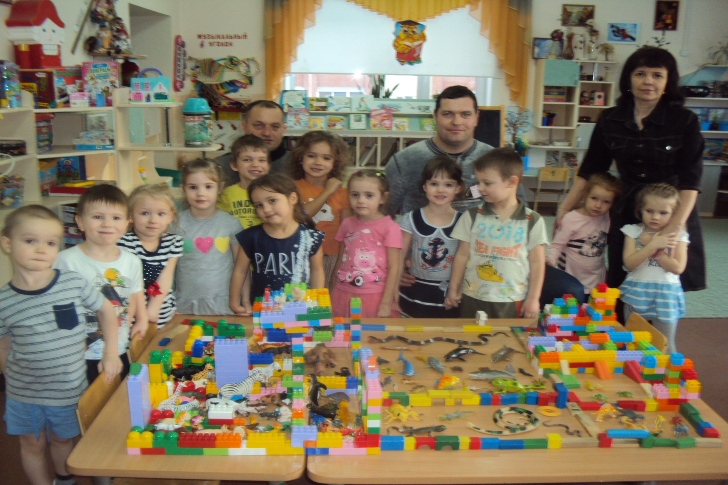
«Город будущего»
Проект «Самоделкин»

Slide 37
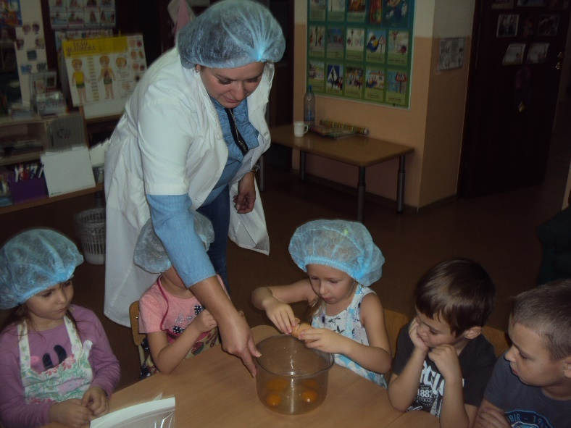
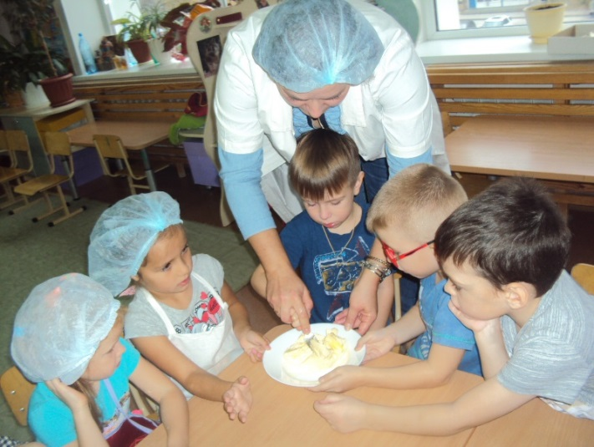
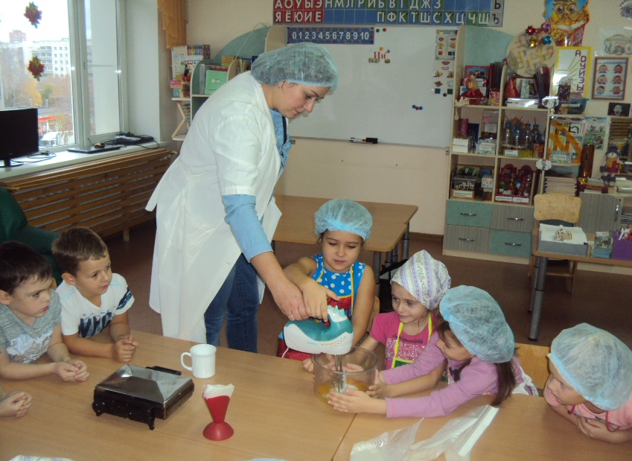
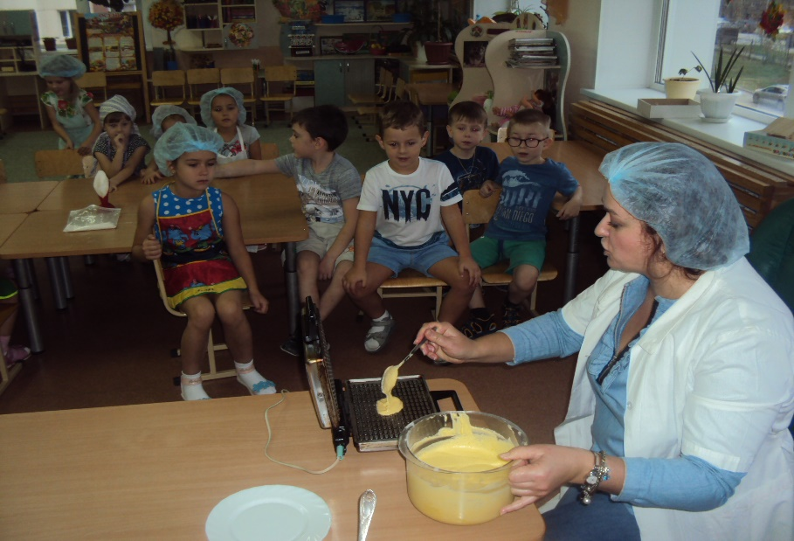
Довыденко Юлия Александровна «Выпекаем вафли»
Проект «Хлеб- всему голова»

Slide 38
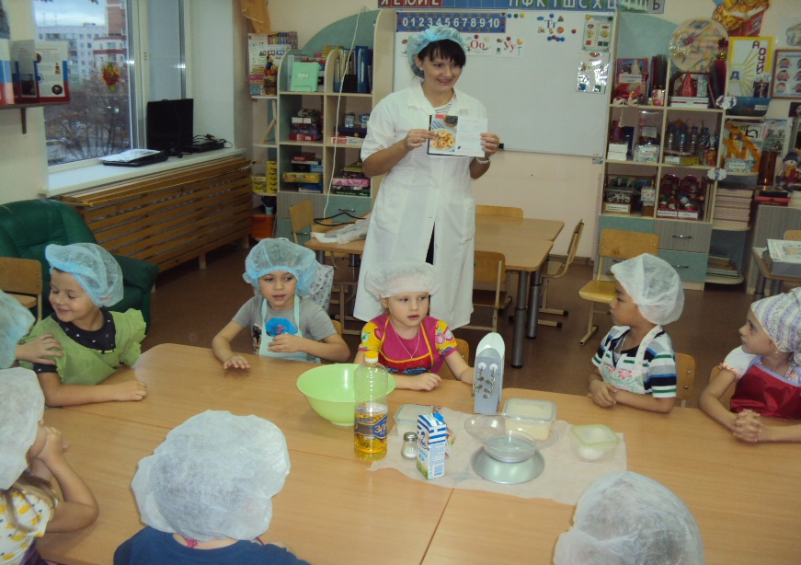
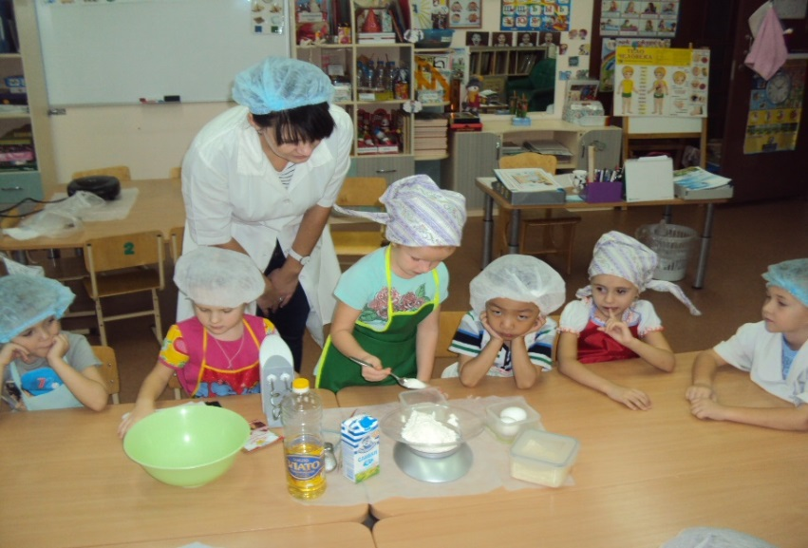
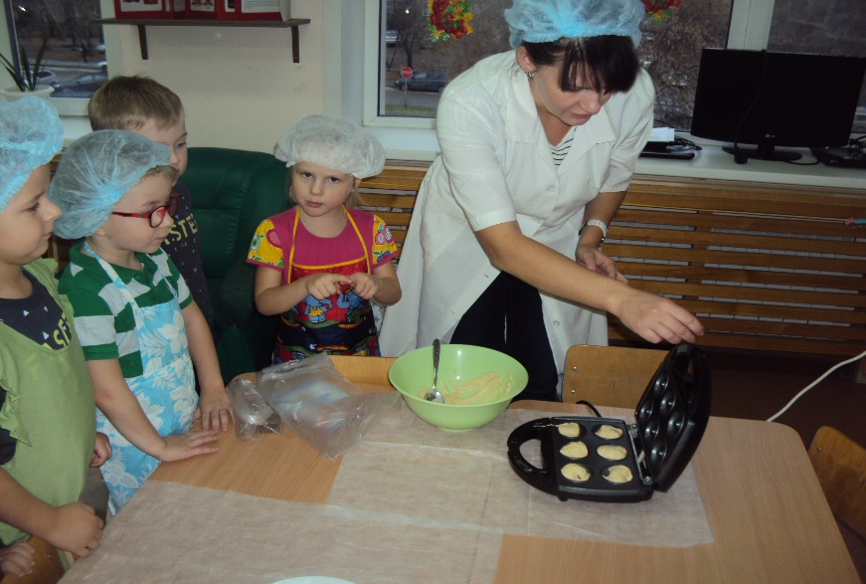
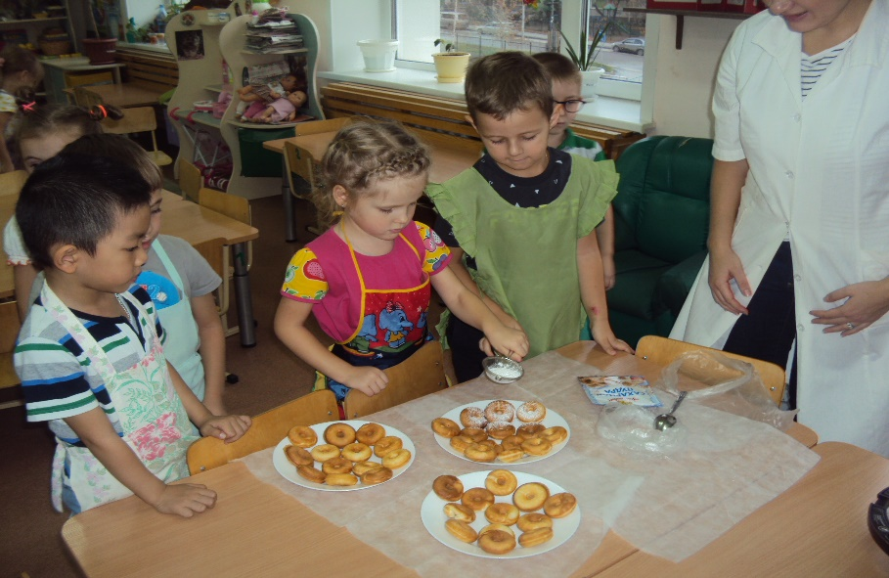
Яковлева Татьяна Владимировна «Выпекаем пончики»
Проект «Хлеб- всему голова»

Slide 39
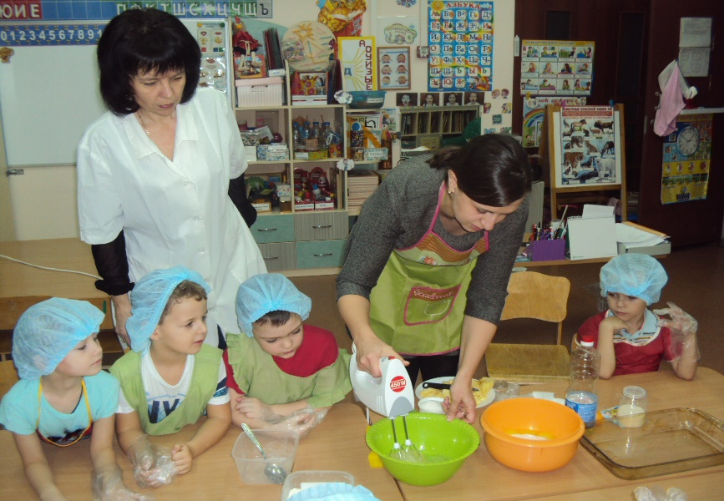
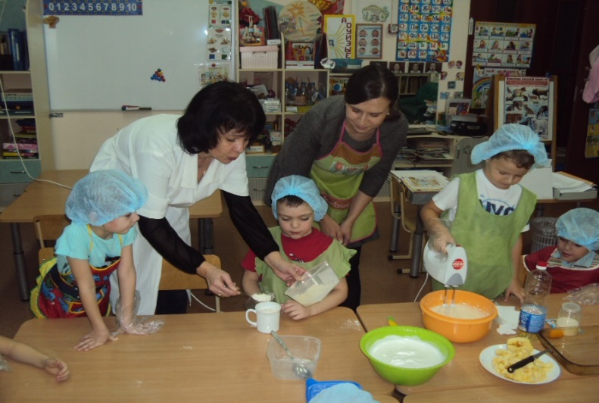
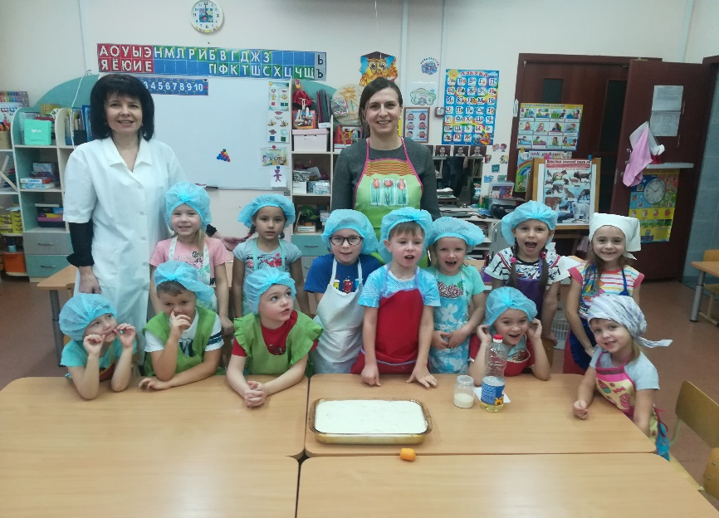
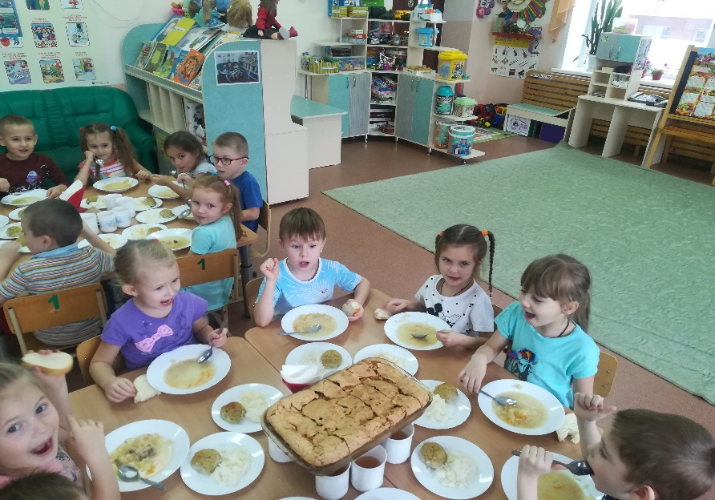
Медведко Екатерина Николаевна «Готовим яблочный пирог»
Проект «Хлеб- всему голова»

Slide 40
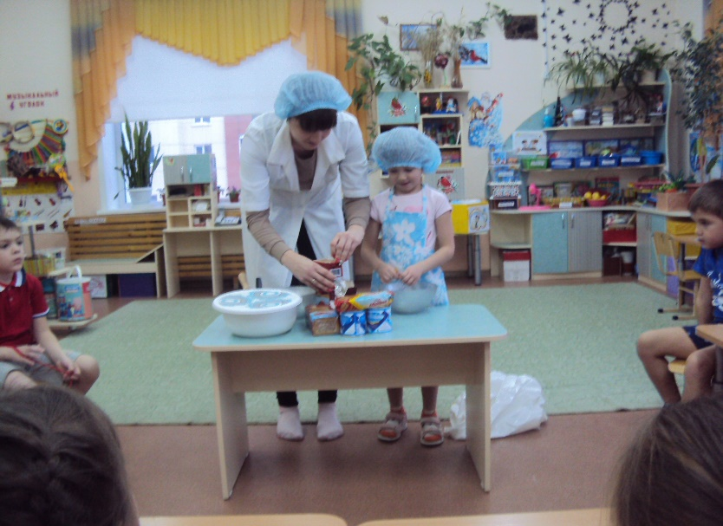
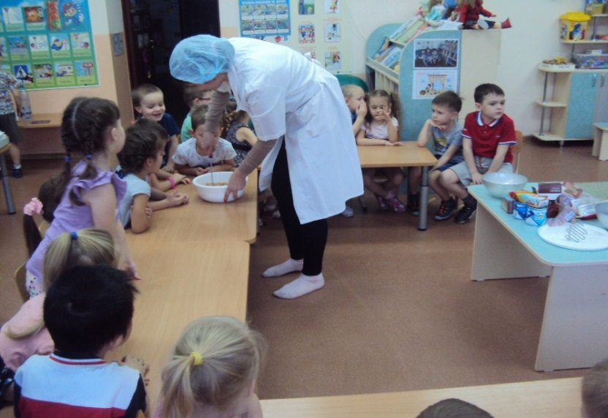
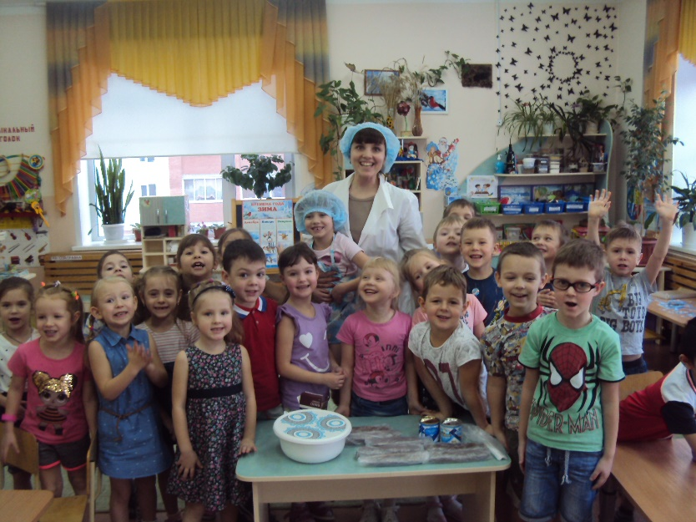
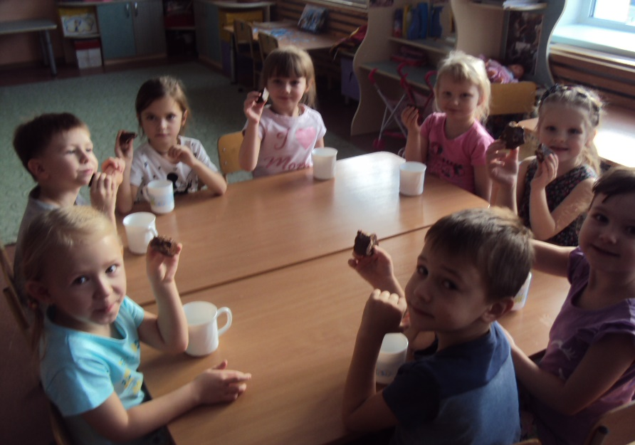
Максюта Татьяна Валерьевна «Готовим сладкую колбаску»
Проект «Хлеб- всему голова»

Slide 41
Вдовиченко Майя Михайловна «Готовим компот из смородины»
Проект «Хлеб- всему голова»

Slide 42
Япрынцева Ольга Викторовна «Чудесные превращения»
Проект «Хлеб- всему голова»

Slide 43
Ильиных Светлана Леонидовна «Занятие аэробики»
Проект «Хлеб- всему голова»

Slide 44
Ильиных Светлана Леонидовна «Заучивание скороговорок»
Проект «Хлеб- всему голова»

Slide 45
Суханов Александр Анатольевич инспектор ГИБДД
Проект «Азбука
безопасности»

Slide 46
Сахно Зульфия Фаритовна врач
Проект «Азбука
безопасности»

Slide 47
Изготовление игры «Поле чудес»

Slide 48
Выставка «Золотые руки наших мам»

Slide 49
3. Итоговый - Коллаж по завершении каждого проекта - Семейный праздник «Хлеб-всему голова» - Отчетное родительское собрание с награждением активных участников проекта «Гость группы». - Мини-газета «Звезда недели» с отчетом о проведенных мероприятиях. - Отзывы родителей.

Slide 50
Стенгазета «Город будущего»
Проект «Самоделкин»

Slide 51
Коллаж «Гость группы»
Проект «Хлеб- всему голова»

Slide 52
Отзывы родителей
Проект «Хлеб- всему голова»

Slide 53
Семейный праздник «Хлеб-всему голова»
Проект «Хлеб- всему голова»

Slide 54
Спасибо за внимание!

